Slide 1

INF-216 Réseaux et connectivité
Routeurs

Slide 2
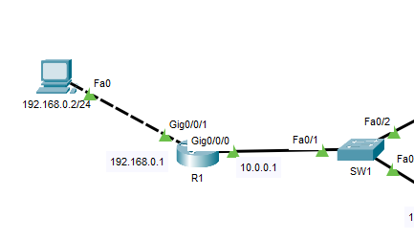
Routeur
Route le trafic
Sur la base des adresses IP
Redirige vers un autre routeur
OU; redirige vers la destination
Un routeur à plusieurs interfaces
Chacune à son adresse IP.

Slide 3
Principes de routage
Le routeur utilise des « routes » pour déterminer quoi faire avec le trafic.
Une route est composée de 3 éléments :
Préfixe de destination
Masque
Adresse du prochain bond | interface de sortie
Les routes que nous allons créer vont toujours être sous la forme
Préfixe de destination – Masque – Adresse du prochain bond

Slide 4
Exemple d’une route
Route :
Préfixe de destination : 192.168.1.0
Masque : 255.255.255.0
Prochain bond 10.0.0.2
Fonctionnement (en pseudocode) :
Si message.destination & route.masque == route.prefixe_de_destination
redirige(message, route.prochain_bond)

Slide 5
À quoi ça vous fait penser?

Slide 6
Passerelle par défaut
La passerelle par défaut sur votre système est une route.
D’ailleurs :

Slide 7
Routes
Un routeur va avoir plusieurs routes
Les routes sont essayées en ordre de la plus précises à la moins précise.
La première qui fonctionne est utilisée.

Slide 8
Exemple 1 – Message vers 192.168.2.4
Tentative 1 – 192.168.1.0/24 -> 10.0.0.2
192.168.2.4 & 255.255.255.0 = 192.168.2.0
192.168.2.0 == 192.168.1.0 ? NON
Tentative 2 – 192.168.2.0/24 -> 10.0.0.3
192.168.2.4 & 255.255.255.0 = 192.168.2.0
192.168.2.0 == 192.168.2.0 ? OUI
Trafic redirigé vers 10.0.0.3
Routes
Préfixe | Masque | Prochain bond
192.168.1.0 | 255.255.255.0 | 10.0.0.2
192.168.2.0 | 255.255.255.0 | 10.0.0.3
0.0.0.0 | 0.0.0.0 | 10.0.0.4

Slide 9
Priorité
Les routes ne sont pas essayées dans l’ordre qu’ils sont créés mais bien de la plus précise à la moins précise.
Plus la longueur de préfixe est longue (masque), plus la route est précise.
Exemple :
Route 1 – 192.168.0.0 255.255.0.0 – Longueur de préfixe : 16
Route 2 – 192.168.0.0 255.255.255.0 – Longueur de préfixe : 24
La route 2 est plus précise que la route 1.

Slide 10
Exemple 2 – Priorité
Message vers 192.168.0.1
Tentative 1 – 192.168.0.0/24 -> 10.0.0.3
On commence avec la route la plus précise
192.168.0.1 & 255.255.255.0 = 192.168.0.0
192.168.0.0 == 192.168.0.0 ? OUI
Routes
Préfixe | Masque | Prochain bond
192.168.0.0 | 255.255.0.0 | 10.0.0.2
192.168.0.0 | 255.255.255.0 | 10.0.0.3

Slide 11
Exemple 3 – Priorité
Message vers 192.168.1.1
Tentative 1 – 192.168.0.0/24 -> 10.0.0.3
192.168.1.1 & 255.255.255.0 = 192.168.1.0
192.168.1.0 == 192.168.0.0 ? NON
Tentative 2 – 192.168.0.0/16 -> 10.0.0.2
192.168.1.1 & 255.255.255.0 = 192.168.0.0
192.168.0.0 == 192.168.0.0 ? OUI
Routes
Préfixe | Masque | Prochain bond
192.168.0.0 | 255.255.0.0 | 10.0.0.2
192.168.0.0 | 255.255.255.0 | 10.0.0.3

Slide 12
Route par défaut ou de dernier recours
La route qui va être utilisée si aucune autre route ne fonctionne
Préfixe : 0.0.0.0
Masque : 0.0.0.0
Pourquoi ça fonctionne :
X & 0 = 0.
Donc - A.B.C.D & 0.0.0.0 = 0.0.0.0
Donc toutes les adresses vont correspondre à cette route.
C’est la route la moins précise donc les autres routes ont toujours priorité.

Slide 13
Exemple 3 – Message vers 144.12.32.6
Tentative 1 – 192.168.1.0/24 -> 10.0.0.2
144.12.32.6 & 255.255.255.0 = 144.12.32.0
144.12.32.0 == 192.168.1.0 ? NON
Tentative 2 – 192.168.2.0/24 -> 10.0.0.3
144.12.32.6 & 255.255.255.0 = 144.12.32.0
144.12.32.0 == 192.168.2.0 ? NON
Tentative 3 – 0.0.0.0/0 -> 10.0.0.4
144.12.32.6 & 0.0.0.0 = 0.0.0.0
0.0.0.0 == 0.0.0.0 ? OUI
Routes
Préfixe | Masque | Prochain bond
192.168.1.0 | 255.255.255.0 | 10.0.0.2
192.168.2.0 | 255.255.255.0 | 10.0.0.3
0.0.0.0 | 0.0.0.0 | 10.0.0.4

Slide 14
Si aucune route n’Existe
Le message ne se rend pas.

Slide 15

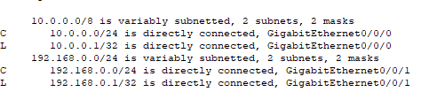
Route automatique
Vos routeurs vont créer automatiquement des routes pour les réseaux de leurs interfaces.
Exemple :
Le routeur dispose de ces interfaces :
Les routes automatiques :

Slide 16
Considération importante
Dans une communication client-serveur typique :
Le client envoie une requête
Le serveur envoie une réponse.
Les routes doivent être créés dans les deux sens

Slide 17
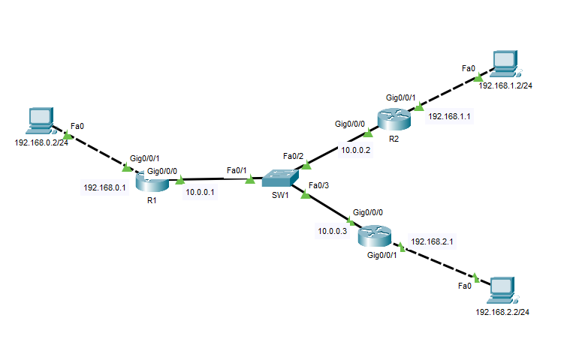
Exemple

Slide 18
Commandes
Créer une route
En mode configuration :
ip route PRÉFIXE-DESTINATION MASQUE PROCHAIN-BOND
ip route 192.168.1.0 255.255.255.0 10.0.0.2
Supprimer une route
En mode configuration
no ip route PRÉFIXE-DESTINATION MASQUE PROCHAIN-BOND
no ip route 192.168.1.0 255.255.255.0 10.0.0.2
Voir les routes
En mode privilégié
show ip routes

